Slide 1
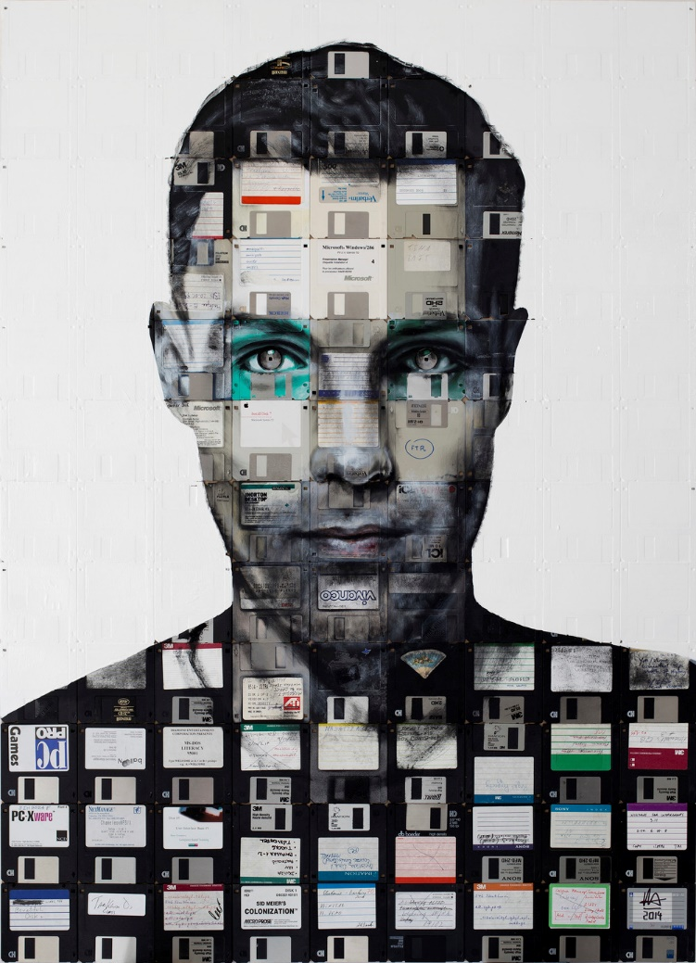
Algoritmos e
Programação de Computadores
Disciplina 113476
Prof. Alexandre Zaghetto
zaghetto@unb.br
Universidade de Brasília
Instituto de Ciências Exatas
Departamento de Ciência da Computação
http://www.nickgentry.com/

Slide 2
Algoritmos com Repetição
Prática de Laboratório III
Parte C

Slide 3
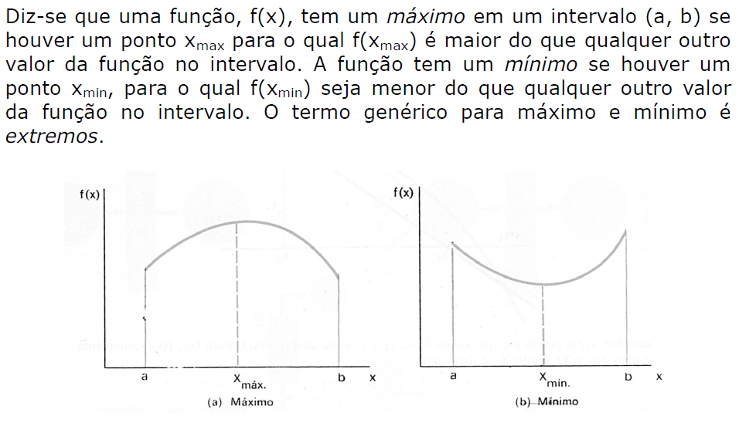
1. Algoritmos com Repetições

Slide 4
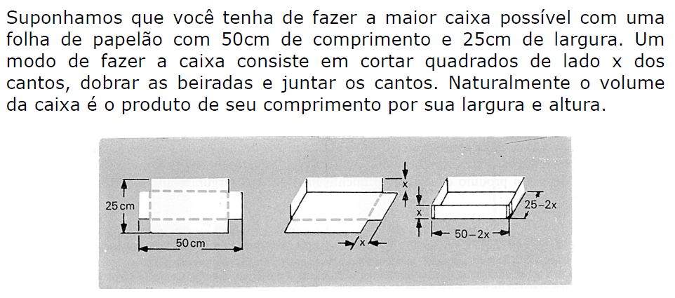
1. Algoritmos com Repetições

Slide 5
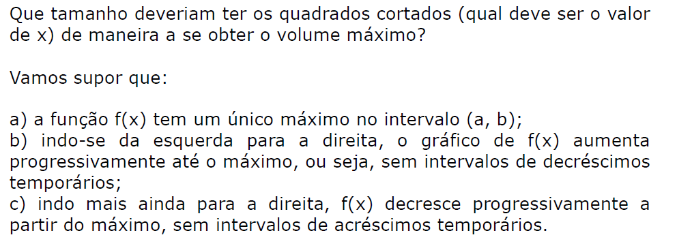
1. Algoritmos com Repetições

Slide 6
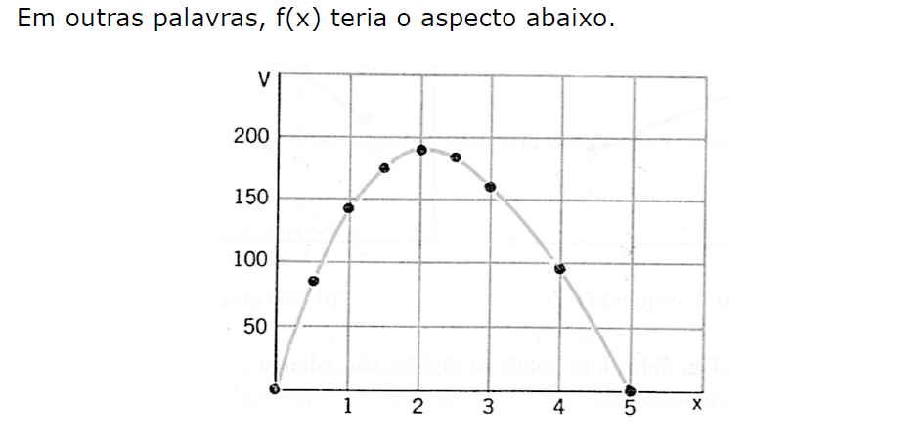
1. Algoritmos com Repetições

Slide 7
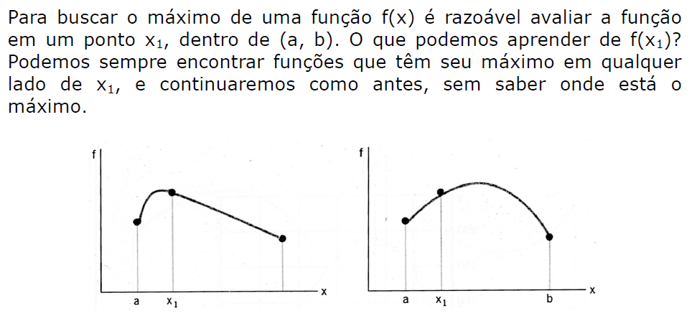
1. Algoritmos com Repetições

Slide 8
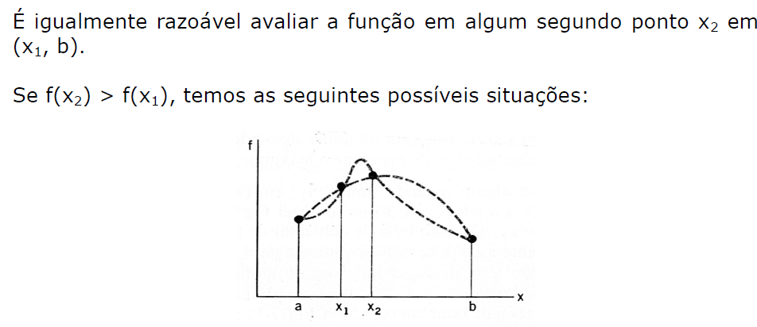
1. Algoritmos com Repetições

Slide 9
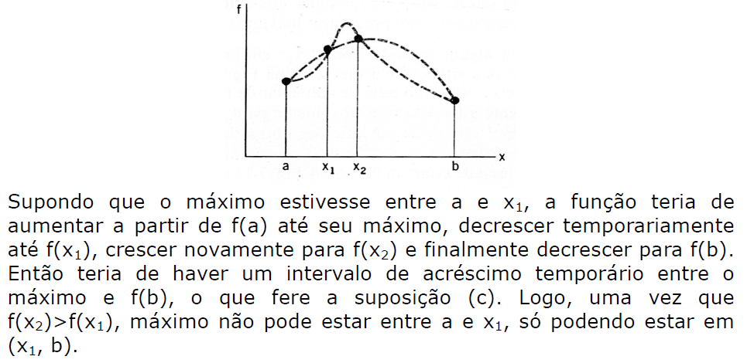
1. Algoritmos com Repetições

Slide 10
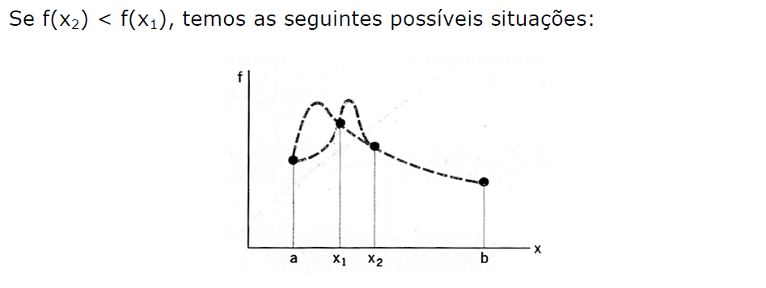
1. Algoritmos com Repetições

Slide 11
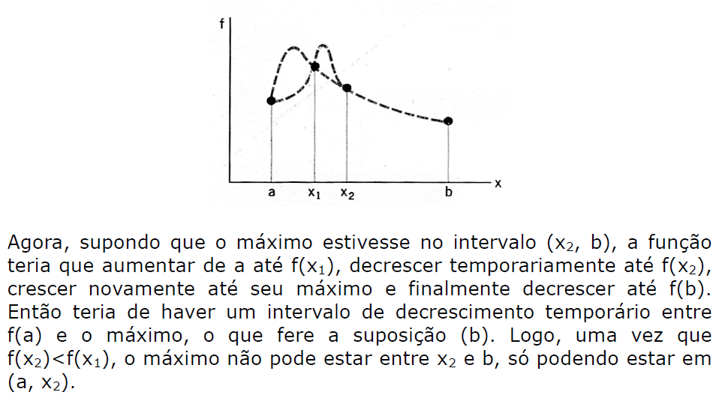
1. Algoritmos com Repetições

Slide 12
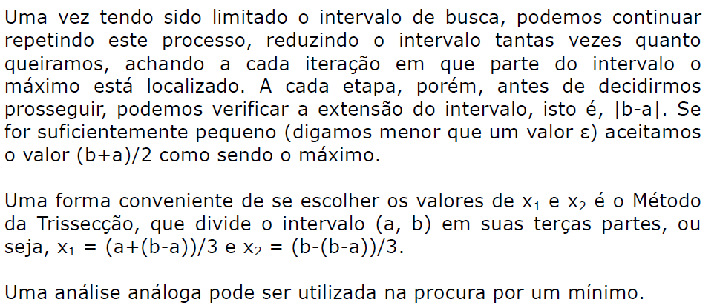
1. Algoritmos com Repetições

Slide 13
1. Algoritmos com Repetições
Problema 1a: Considerando o roteiro em acima, escreva um programa em C que determina qual tamanho devem ter os quadrados cortados (qual deve ser o valor de x) de maneira a se obter o volume máximo para a caixa. Problema 1b: Escreva a solução para o Problema 1a utilizando a linguagem Python.

